Slide 1
Programmieren 1 Zusatz-Tutorium
Klausurvorbereitung mit der Klausur vom WiSe 21/22

Slide 2
Programmieren 1 Klausur aus dem WiSe 21/22
Aufgabe 1 - Multiple Choice (30 Punkte)

Slide 3
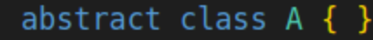
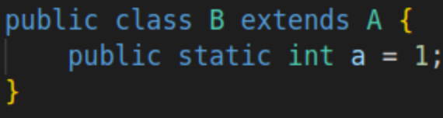
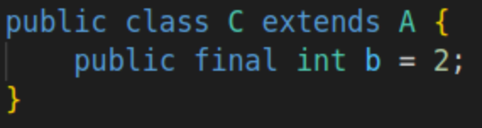
Aufgabe 1 - Multiple Choice - Frage 1
Betrachten Sie die in der Abbildung definierten Klassen. Welche der folgenden Anweisungen sind zulässig bzw. nicht zulässig? (2)
W
F
X
int a = B.a;
X
int b = C.b;
Zugriff auf nicht-statisches Attribut aus statischem Kontext
X
A c = new A();
A ist abstrakt und kann nicht instanziiert werden
X
B.a = new C().b;

Slide 4
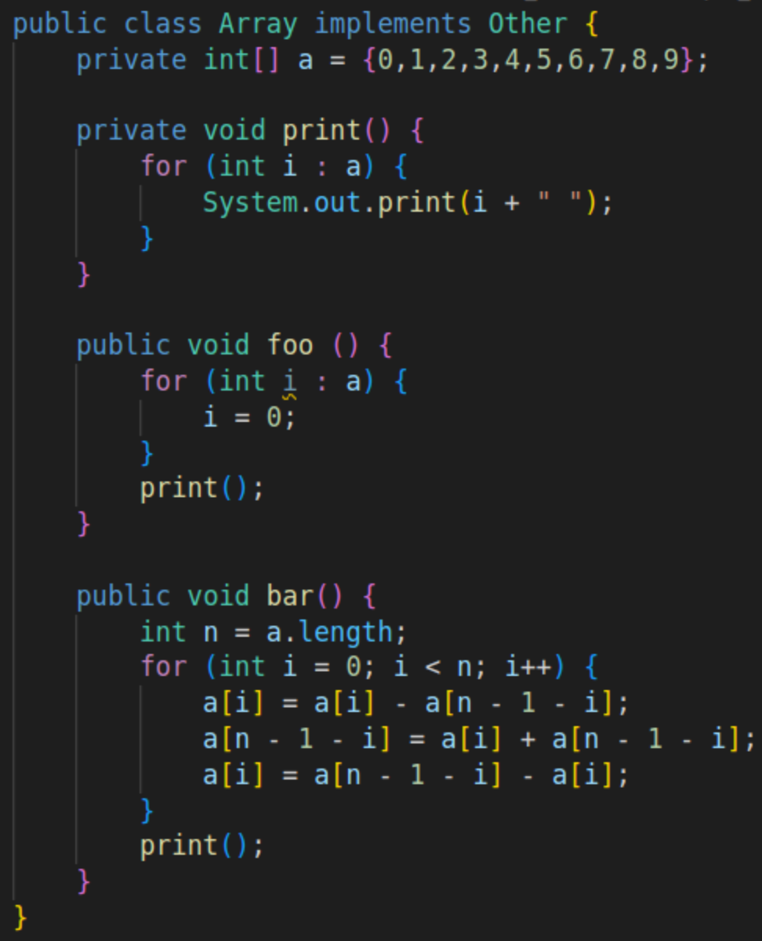
Aufgabe 1 - Multiple Choice - Frage 2
Diese Aufgabe zählt doppelt. (4)

Slide 5
Aufgabe 1 - Multiple Choice - Frage 2
Diese Aufgabe zählt doppelt. (4)
W
F
X
Der Ausdruck new Array().foo(); erzeugt die Ausgabe 0 1 2 3 4 5 6 7 8 9
X
Mit new Other(); können neue Objekte vom Typ Other erzeugt werden
Other ist ein Interface und damit nicht instanziierbar
X
Der Ausdruck new Array().bar(); erzeugt die Ausgabe 0 1 2 3 4 5 6 7 8 9
X
Die Klasse Sub hat Zugriff auf das in der Klasse Array deklarierte Attribut a
a hat den Zugriffsmodifikator private

Slide 6
Aufgabe 1 - Multiple Choice - Frage 3
Welche Aussagen über Klasse und Objekte sind richtig bzw. falsch? (2)
W
F
X
Man kann mehrere Objekte einer Klasse erstellen
X
Von nicht referenzierten Objekten belegter Speicher wird automatisch freigegeben
X
Abstrakte Klassen können nicht instanziiert werden
X
Neue Objekte einer Klasse werden mit new erzeugt

Slide 7
Aufgabe 1 - Multiple Choice - Frage 4
Welche Aussagen über Methoden sind richtig bzw. falsch? (2)
W
F
X
Eine Klasse kann beliebig viele Methoden mit dem gleichen Bezeichner definieren, solange diese die selber Parameter entgegennehmen, sich jedoch im Rückgabewert unterscheiden
Die Parameter müssen sich im Typ unterscheiden.
X
Nicht-statische Methoden können auf statische Attribute zugreifen
X
Statische Methoden können auf nicht-statische Attribute zugreifen
Nein, woher soll die Funktion wissen, auf welches Objekt sich bezogen wird?
X
In einer Schnittstelle (interface) deklarierte Methoden sind implizit abstract
Grundsätzlich ja, gilt aber nicht für default Methoden (seit Java 8)

Slide 8
Aufgabe 1 - Multiple Choice - Frage 5
Betrachten Sie die Methode public static void calculate(double a) der Klasse Prog1. Welche Aussagen sind richtig bzw. falsch? (2)
W
F
X
Die Methode gibt einen Wert vom Typ double zurück
Der Rückgabetyp ist void
X
Die Methode kann nur von der eigenen Klasse aufgerufen werden
Der Zugriffsmodifikator ist public
X
Die Methode kann nur von einer statischen Methode aus aufgerufen werden
Nein, woher soll die Funktion wissen, auf welches Objekt sich bezogen wird?
X
Prog1.calculate(12e3) ist ein valider Aufruf der Methode

Slide 9
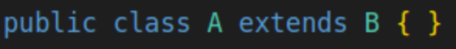
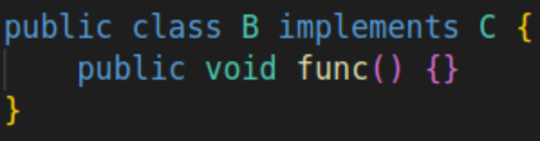
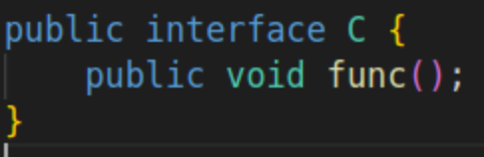
Aufgabe 1 - Multiple Choice - Frage 6
Betrachten Sie die folgende Klassenhierarchie. Welche der Aussagen sind richtig bzw. falsch? (2)
W
F
X
Eine neue class D extends B ist valide
X
Der Aufruf B.func() ist valide
func ist nicht static, kann daher nur auf einem Objekt aufgerufen werden, nicht auf der Klasse
X
Der Aufruf new A().func() ist valide
X
C kann nicht instanziiert werden

Slide 10
Aufgabe 1 - Multiple Choice - Frage 7
Welche Aussagen über Ausnahmen (Exceptions) sind richtig bzw. falsch? (2)
W
F
X
Eine RuntimeException muss immer in einem catch-Block gefangen werden
Wenn man nicht möchte, dass das Programm abstürzt, dann ja. Aber ein muss ist das nicht
X
Der finally-Block wird nur ausgeführt, wenn keine Ausnahme ausgelöst wurde
Der finally-Block wird immer ausgeführt
X
Eine Exception muss immer in der Methode abgefangen werden, in der sie auftritt
Exceptions können auch im Methoden-Stack weitergereicht werden
X
Auf einen try-Block können mehrere Catch-Blöcke folgen

Slide 11
Aufgabe 1 - Multiple Choice - Frage 8
Um Objekte einer Klasse vergleichbar zu machen, können Programmierende die Methode equals für die entsprechende Klasse implementieren. Welche Aussagen bzgl. der equals-Methode sind richtig bzw. falsch? (2)
W
F
X
Die equals-Methoden kann auch mit Objekten anderer Klassen als Argument aufgerufen werden
X
Wenn eine Klasse die equals-Methode korrekt implementiert, können Instanzen dieser Klasse mit dem = Operator verglichen werden
Equals hat keinen Einfluss auf andere Operatoren, erst recht nicht auf den Zuweisungsoperator = (aber auch nicht auf ==)
X
Was Gleichheit für eine Klasse bedeutet, hängt komplett vom Kontext der Klasse ab
X
Die equals-Methode hat den Rückgabetyp int
Der Rückgabetyp ist boolean

Slide 12
Aufgabe 1 - Multiple Choice - Frage 9
Welche Aussagen über Referenztypen sind richtig bzw. falsch? (2)
W
F
X
Eine Referenzvariable mit dem Wert null referenziert kein Objekt
X
Primitive Datentypen können durch sogenanntes (Un)Boxing wie Referenztypen gehandhabt werden
X
Wenn Sie eine Referenz auf ein Objekt einer anderen Variablen zuweisen, wird automatisch eine tiefe Kopie des Objekts erstellt
Nur die Referenz wird kopiert (Pass by Reference)
X
Alle Referenztypen, bis auf die Klasse Object, erben implizit von der Klasse Object
Referenztypen können auch explizit von Object erben ( class X extends Object ), aber dass alle Referenztypen von Object erben stimmt

Slide 13
Aufgabe 1 - Multiple Choice - Frage 10
Welche Aussagen über Methoden sind richtig bzw. falsch? (2)
W
F
X
Eine Methode mit dem Rückgabetyp void liefert keinen Rückgabewert
X
Statische Methoden können auf die this-Referenz zugreifen
Statische Methoden haben kein Kontext-Objekt, das mit this referenziert werden könnte
X
Private Methoden einer Klasse können durch alle daraus abgeleiteten Unterklassen direkt aufgerufen werden
Private beschränkt den Zugriff auf die gleiche Klasse.
X
Eine Klasse kann gleichzeitig die Methoden boolean calculate(double a, double b) und boolean calculate(int a, int b) enthalten.

Slide 14
Aufgabe 1 - Multiple Choice - Frage 11
Welche Aussagen über abstrakte Klassen und Schnittstellen sind richtig bzw. falsch? (2)
W
F
X
Abstrakte Klassen dürfen keine nicht-statischen Attribute definieren
Abstrakte Klassen dürfen nicht-statische Attribute haben (Schnittstellen nicht)
X
Eine Klasse kann beliebig viele abstrakte Klassen direkt erweitern
Java erlaubt keine Mehrfachvererbung
X
Abstrakte Klassen sind nicht instanziierbar
X
Eine Klasse kann beliebig viele Schnittstellen implementieren

Slide 15
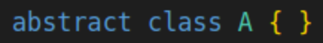
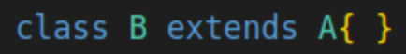
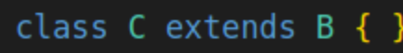
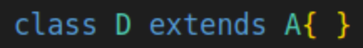
Aufgabe 1 - Multiple Choice - Frage 12
Betrachten Sie die abgebildete Klassenhierarchie. Welche der Aussagen sind richtig bzw. falsch? (2)
W
F
X
B var = new A() ist valide
A kann nicht zu B konvertiert werden
X
D var = (D) new C() ist valide
C kann nicht zu D gecastet werden
X
A var = new B() ist valide
X
B var = new C() ist valide

Slide 16
Aufgabe 1 - Multiple Choice - Frage 13
Welche Aussagen über Operationen sind richtig bzw. falsch? (2)
W
F
X
Der increment Operator ++ hat keinen Seiteneffekt
Doch, die Variable wird verändert
X
Bei einem Ausdruck der Form x & y wird y nur ausgewertet, wenn x true ergibt
Das ist bei && der Fall
X
Objekte vom Typ String können inhaltlich mit dem == Operator verglichen werden
Eigentlich nicht, es sei denn sie liegen im Literal Pool (aber darauf zielte die Frage wohl nicht ab)
X
Der Ausdruck (0x1f ^ 0x1f) == 0 ergibt true

Slide 17
Aufgabe 1 - Multiple Choice - Frage 14
Welche Aussagen über Typkonvertierungen sind richtig bzw. falsch? (2)
W
F
X
Die Zuweisung int a = 3.0 / 4; ist zulässig
Das Literal auf der rechten Seite ist ein double, den man nicht ohne konvertierung einer int Variable zuweisen kann
X
Verlustbehaftete Typkonvertierungen bei primitiven Datentypen sind immer explizit durchzuführen
X
Eine Konvertierung vom Typ byte zum Typ int ist verlustbehaftet
int ist größer als byte und beides sind ganzzahlige numerische Variablen, daher gibt es hier keinen Verlust
X
Die Zuweisung int a = (int) 3.4d; ist zulässig

Slide 18
Programmieren 1 Klausur aus dem WiSe 21/22
Aufgabe 2 - Lückentext (30 Punkte)

Slide 19
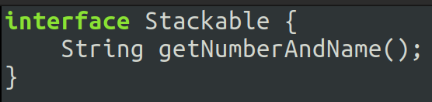
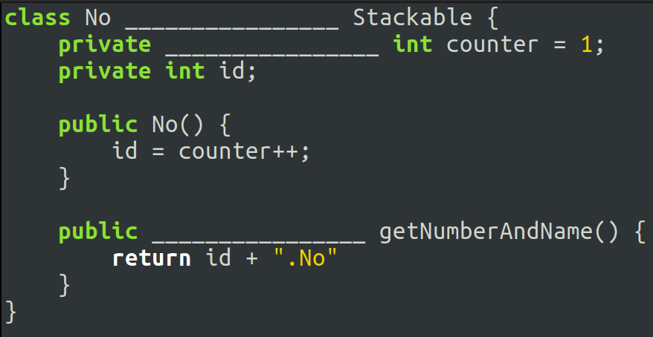
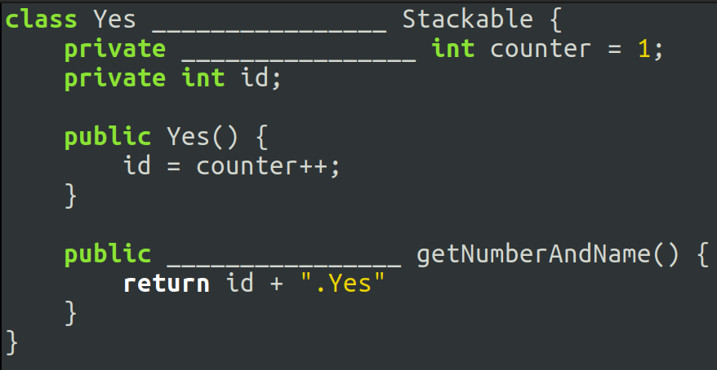
Aufgabe 2 - Lückentext
extends
extends
implements
implements
static
static
String
String

Slide 20
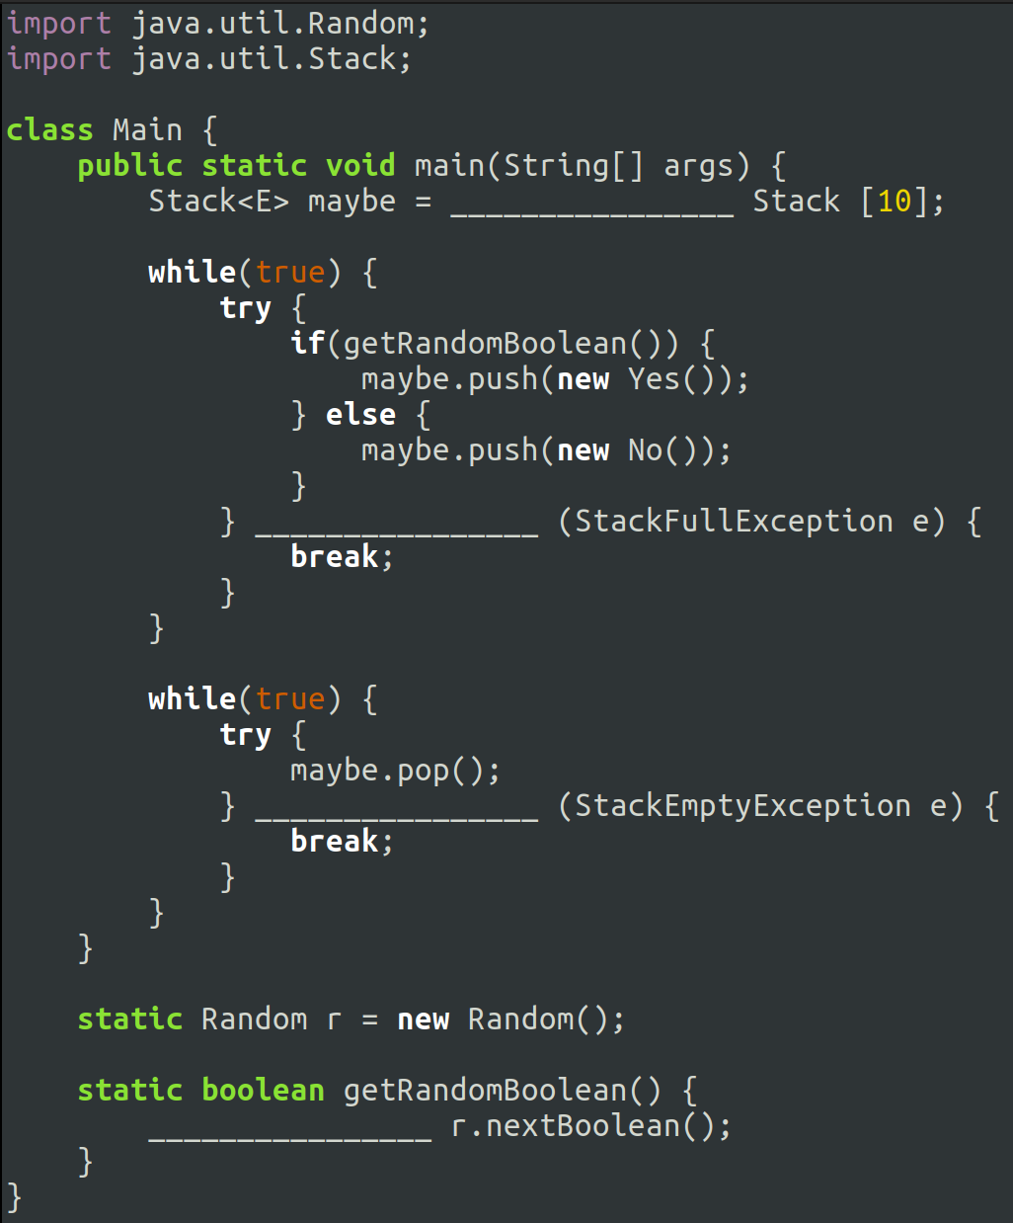
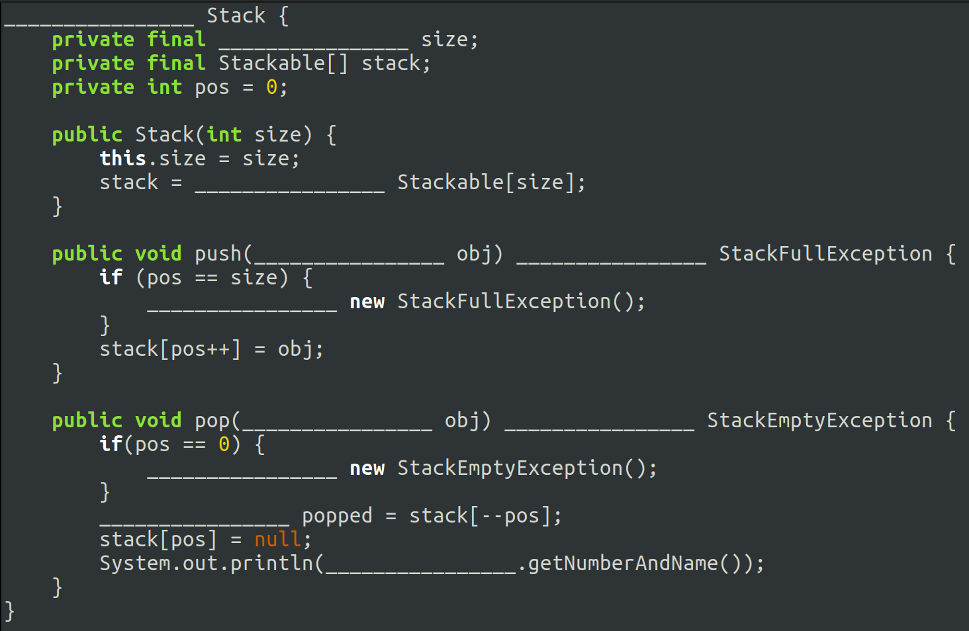
Aufgabe 2 - Lückentext
class
int
new
new
Stackable
throws
throw
catch
Stackable
throws
throw
Stackable
catch
popped
return

Slide 21
Programmieren 1 Klausur aus dem WiSe 21/22
Aufgabe 3 - Programmierung 1 (30 Punkte)

Slide 22
Aufgabe 3 - Programmierung 1
Implementieren Sie die Klasse Rectangle so, dass die unten gegebene Main-Methode die rechts aufgeführte Ausgabe erzeugt.
Nur Standard-Datentypen (keine Java-Bibliothek)
Keine weiteren Klassen außer Rectangle
Geheimnisprinzip bei der Deklaration von Attributen beachten

Slide 23
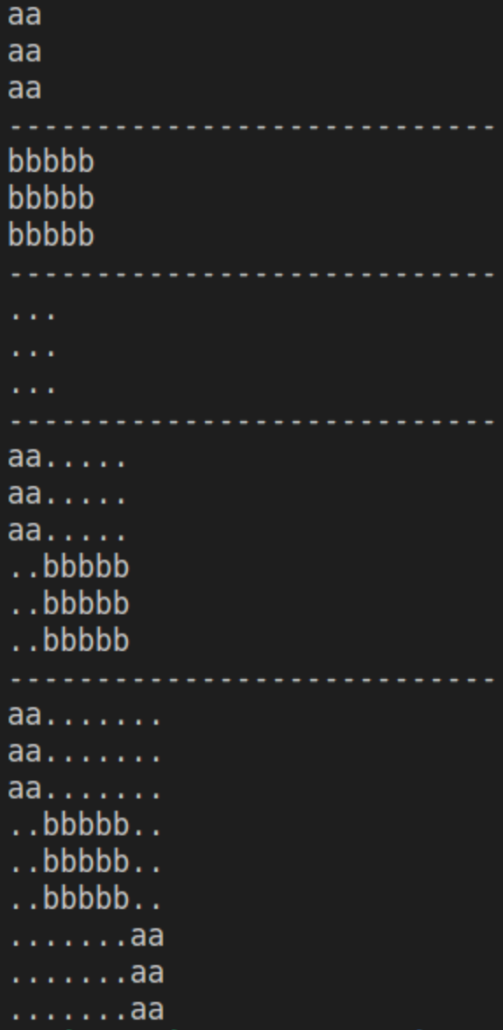
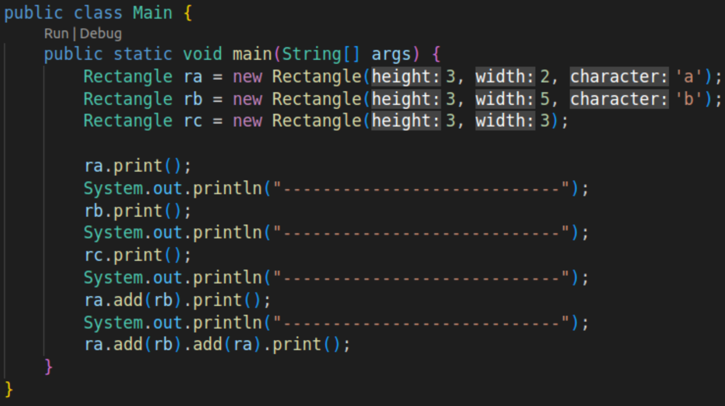
Aufgabe 3 - Programmierung 1
Implementieren Sie die Klasse Rectangle so, dass die unten gegebene Main-Methode die rechts aufgeführte Ausgabe erzeugt.

Slide 24
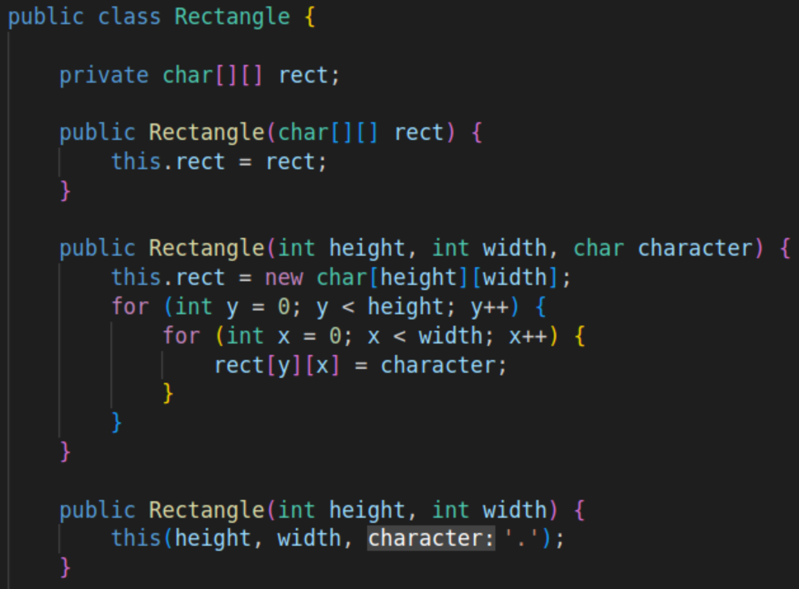
Aufgabe 3 - Programmierung 1
Konstruktoren

Slide 25
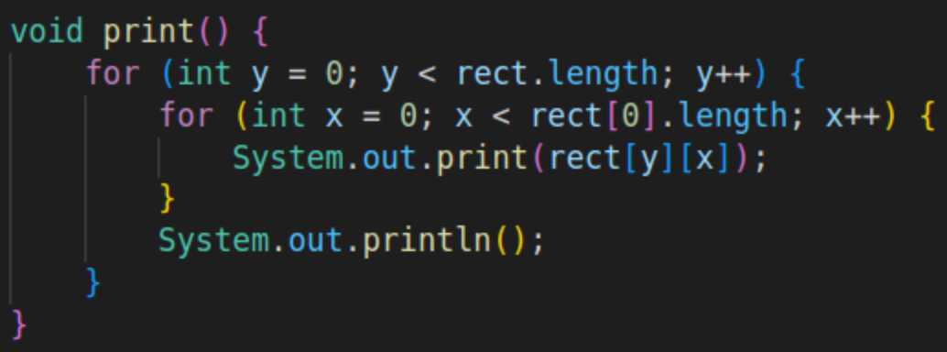
Aufgabe 3 - Programmierung 1
print( )

Slide 26
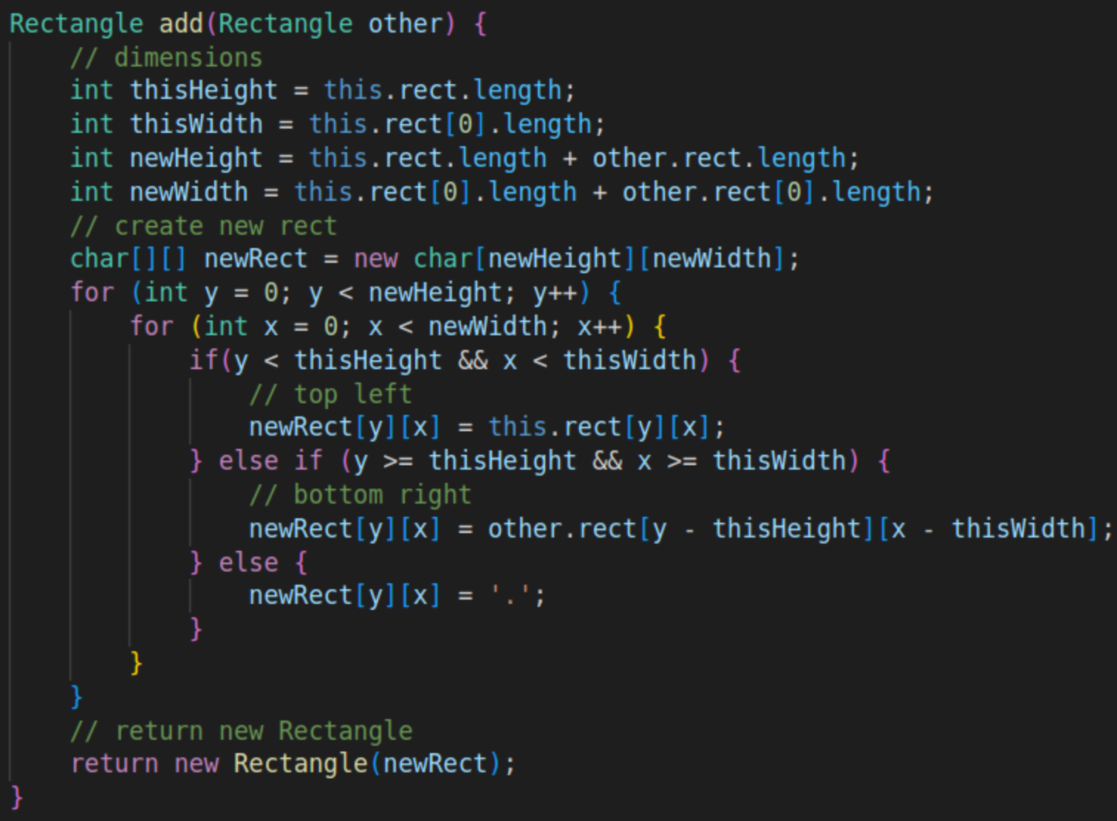
Aufgabe 3 - Programmierung 1
add( )

Slide 27
Programmieren 1 Klausur aus dem WiSe 21/22
Aufgabe 4 - Programmierung 2 (30 Punkte)

Slide 28
Aufgabe 4 - Programmierung 2
Implementieren Sie die Klasse List so, dass die gegebene Main-Methode die aufgeführte Ausgabe erzeugt.
Die Klasse List soll von AbstractList erben
List darf keine eigenen Attribute haben
Es dürfen keine weiteren Klassen deklariert werden
Geheimnisprinzip bei der Deklaration von Attributen beachten
prepend fügt einen Wert am Anfang der Liste hinzu
append fügt einen Wert am Ende der Liste hinzu
getFirst gibt den ersten Wert der Liste zurück (ohne ihn zu löschen)
getLast gibt den letzten Wert der Liste zurück (ohne ihn zu löschen)
deleteFirst löscht den ersten Wert der Liste
deleteLast löscht den letzten Wert der Liste

Slide 29
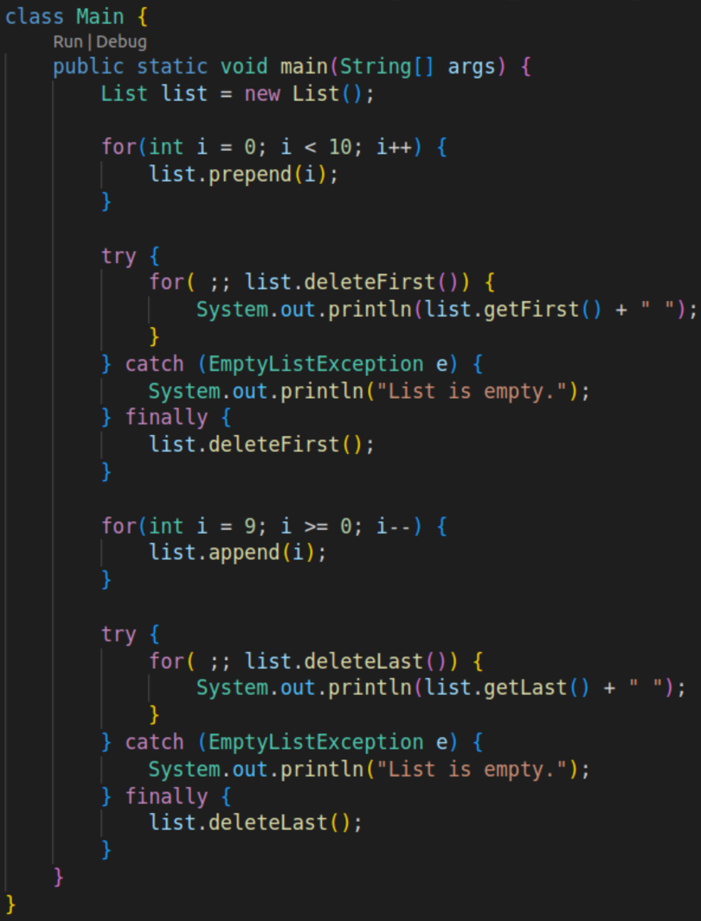
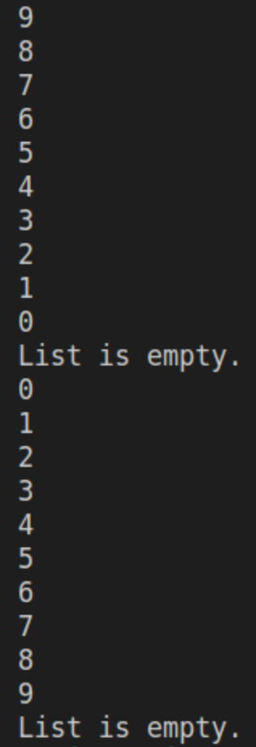
Aufgabe 4 - Programmierung 2

Slide 30
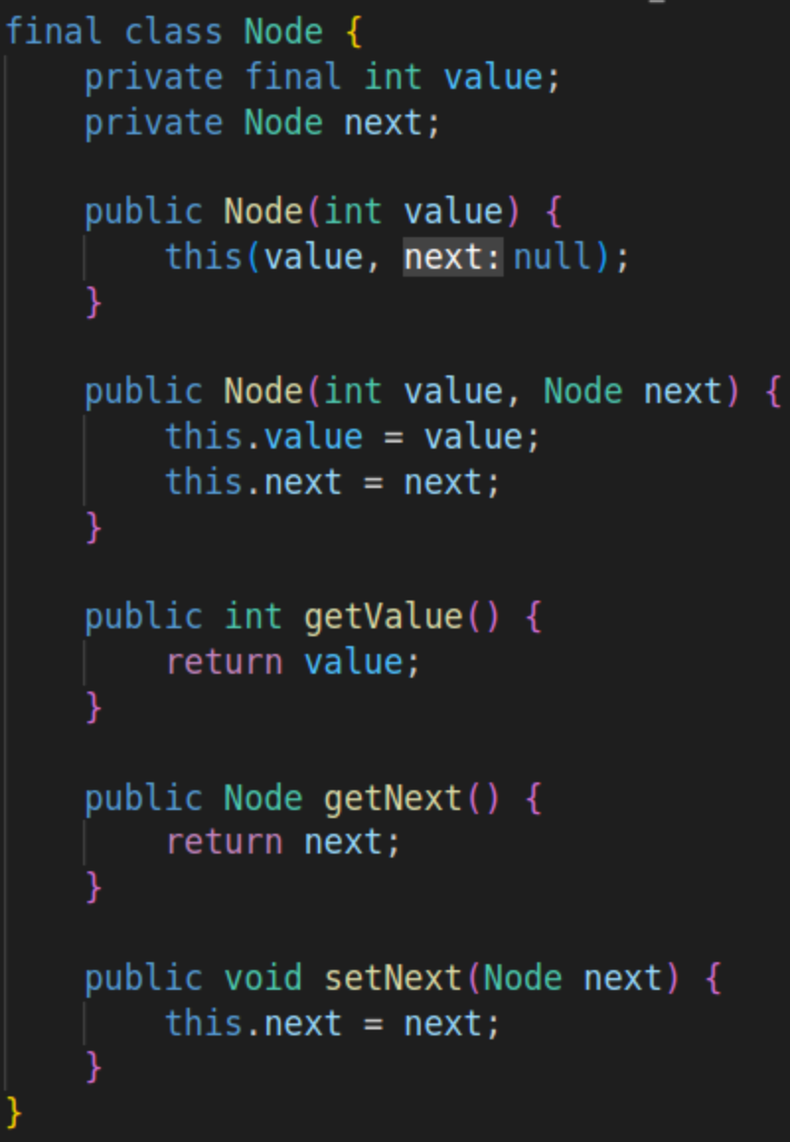
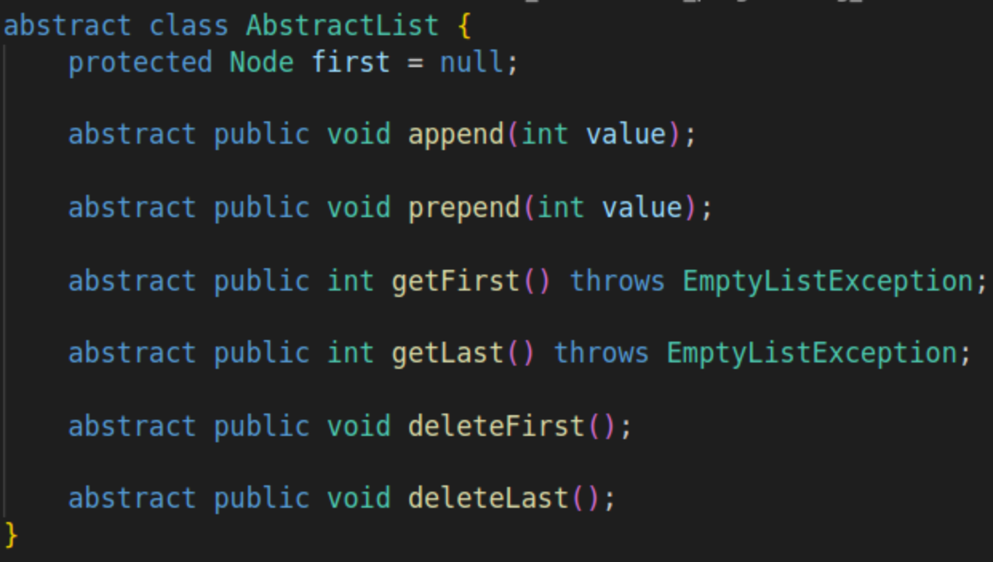
Aufgabe 4 - Programmierung 2

Slide 31
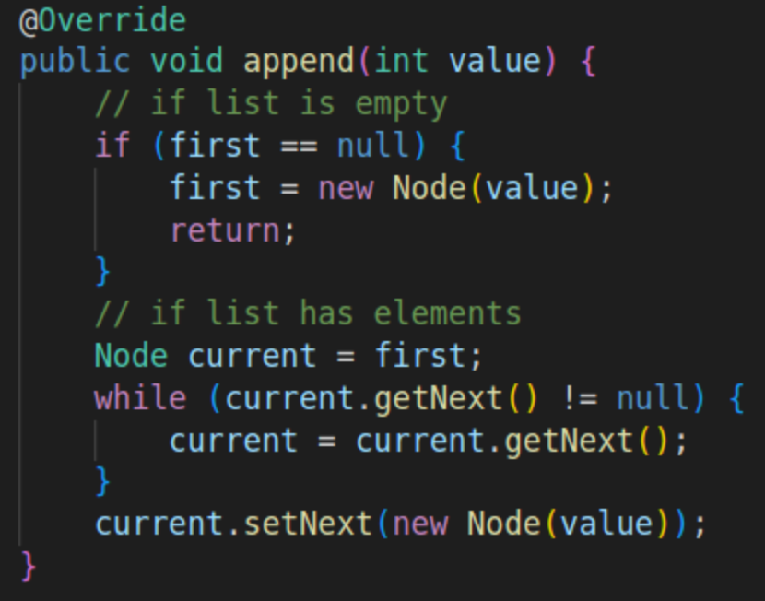
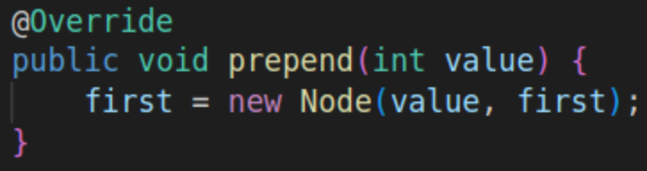
Aufgabe 4 - Programmierung 2

Slide 32
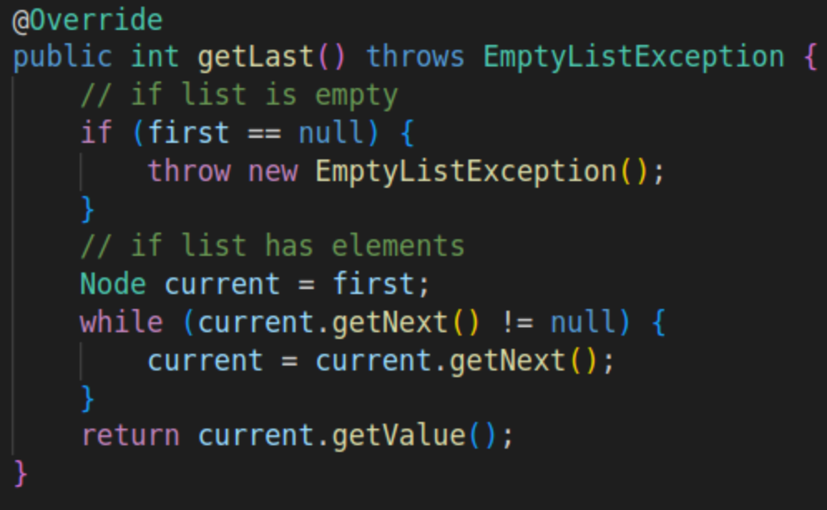
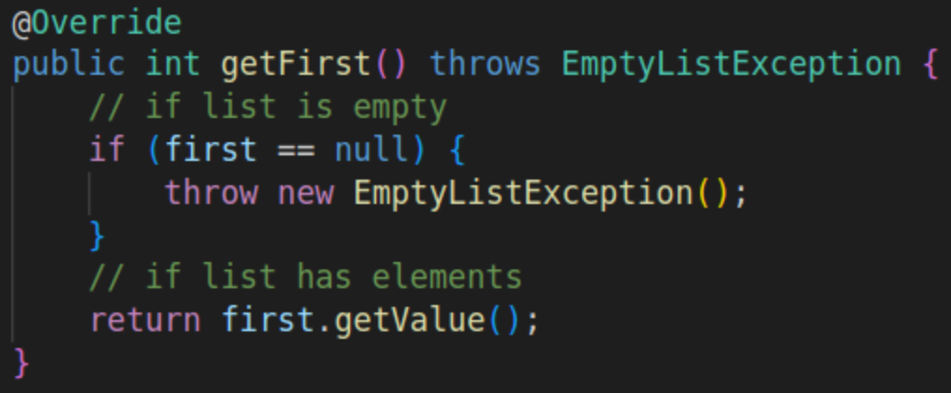
Aufgabe 4 - Programmierung 2

Slide 33
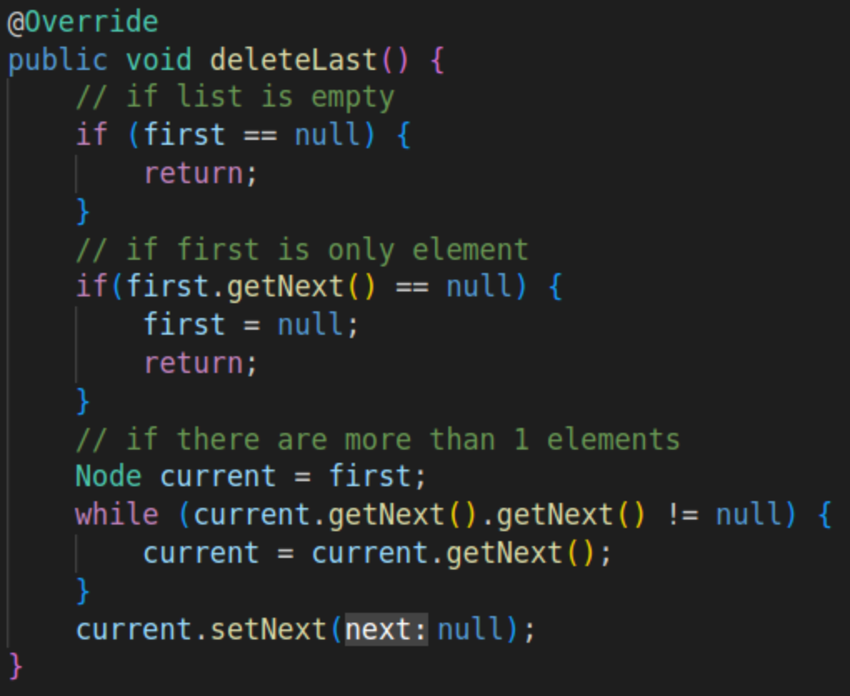
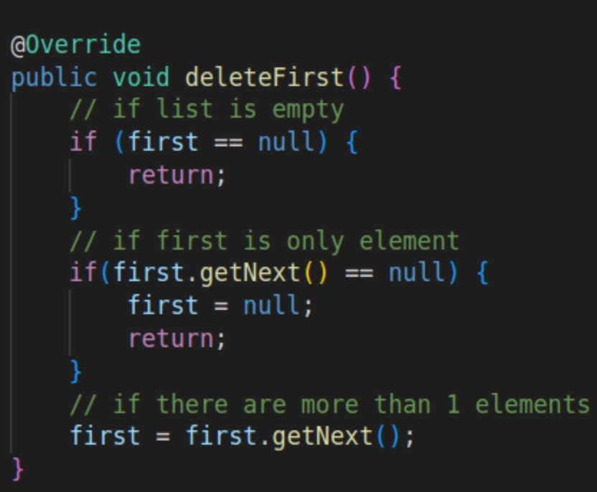
Aufgabe 4 - Programmierung 2

